Slide 1
第一題
第十組

Slide 2
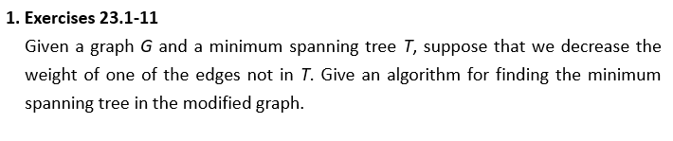
題目

Slide 3
解法
唯一可能加入minimum spanning tree T的只有被減少weigh的那條edge
，所以就把他加進去看看。
一定會形成一個cycle，找出最大的邊把它刪掉，就有新的minimum spanning tree 了

Slide 4
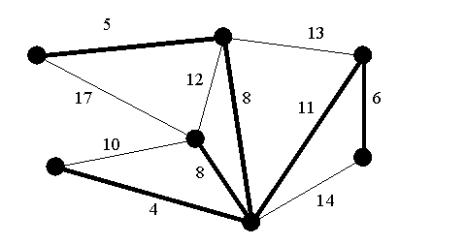

例子

Slide 5
虛擬碼
add edge in the minimum spanning tree (被減的edge)
for(all edge in cycle){
if(weight>max)
max=weight
temp_edge=edge
}
Delete temp_edge from minimum spanning tree
T(n)=O(|v|+|E|)

Slide 6
謝謝

